Slide 2
Budget primitif 2021
Conformément aux dispositions de l’article 107 de la loi NOTRé codifiées à l’article L. 3313-1 du CGCT, le présent document constitue la présentation brève et synthétique retraçant les informations financières essentielles du budget.

Slide 3

Budget primitif 2021
1. Présentation consolidée
Budget principal et budgets annexes
Hors flux croisés de 14,6 M€

Slide 4
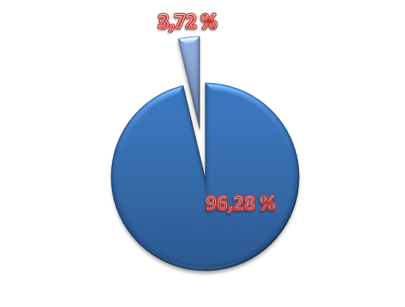
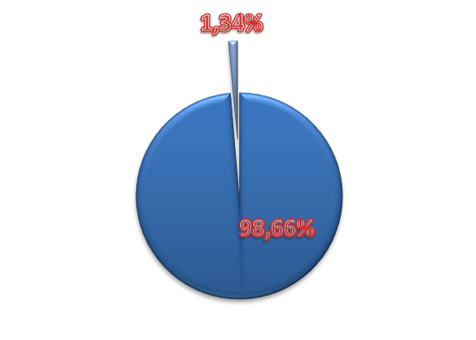
Dépenses - Recettes par budget
DEPENSES
RECETTES
Budgets annexes
Budget principal

Slide 5
Dépenses - Recettes par section
Section | Dépenses | Recettes
Investissement | 113,3 M€ | 82,6 M€
Fonctionnement | 301,4 M€ | 332,1 M€
TOTAL | 414,7 M€

Slide 6
Un autofinancement consolidé à 30,7 M€ (9,24%)

Slide 7
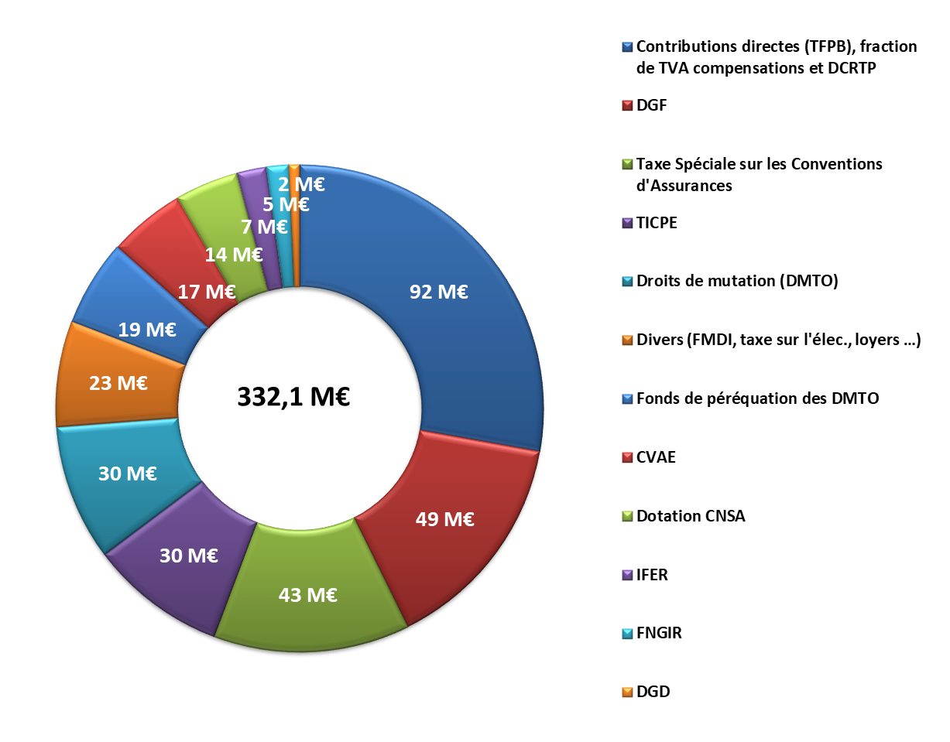
Recettes de fonctionnement

Slide 8
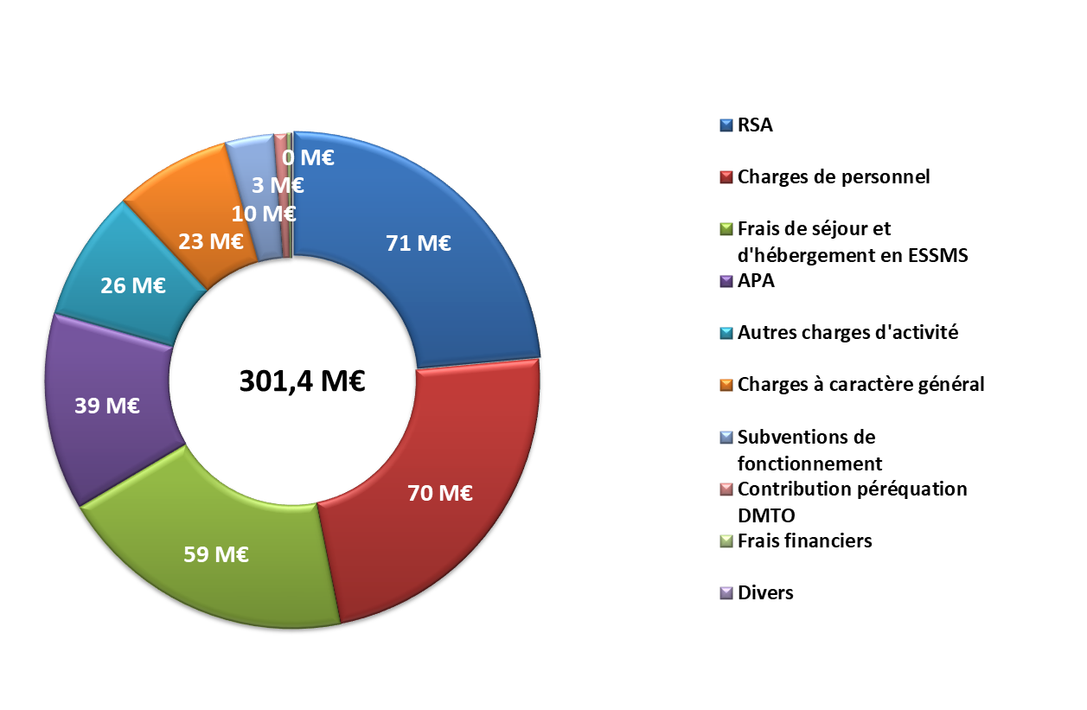
Dépenses de fonctionnement

Slide 9
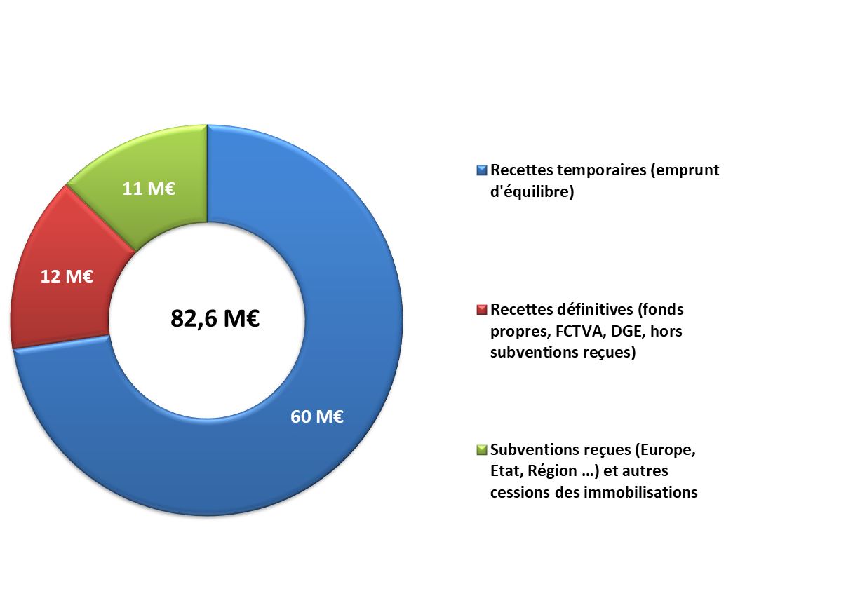
Recettes d’investissement

Slide 10
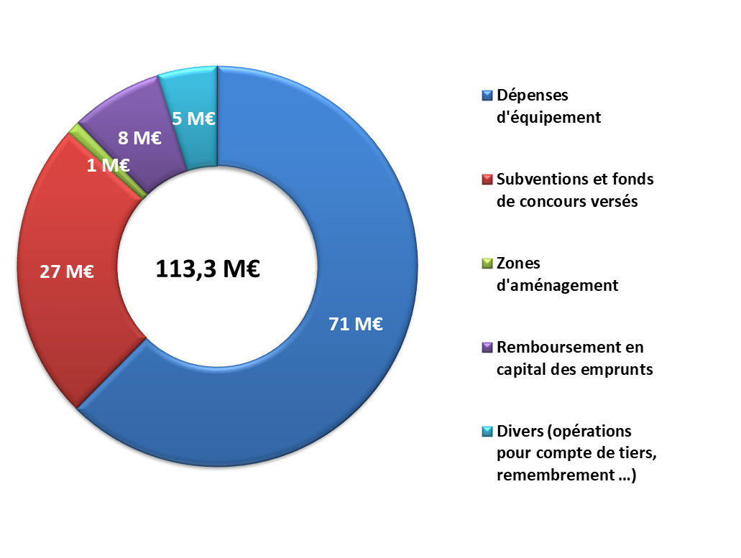
Dépenses d’investissement

Slide 11
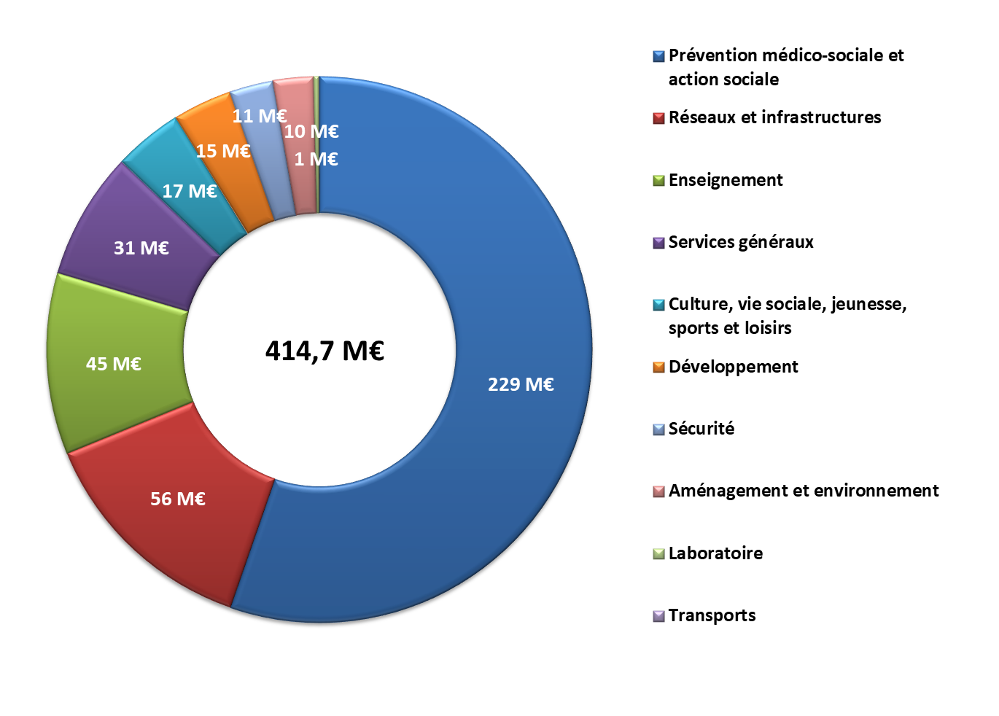
Dépenses Totales par Fonction

Slide 12
Budget primitif 2021
2. Budget principal

Slide 13
Un autofinancement préservé à 28,5 M€ (8,67%)

Slide 14
Un budget primitif conforme aux orientations budgétaires
Les principaux ajustements issus de la préparation technique du BP 2021 portent sur :
Baisse des dépenses d’investissement de 2 M€
Baisse des dépenses de fonctionnement de 2 M€
Baisse des recettes d’investissement de 8 M€
Hausse des recettes de fonctionnement de 5 M€

Slide 15
La poursuite d’un haut niveau d’investissement
111 M€
Prévision des
dépenses d'investissement
en 2021

Slide 16
Principaux projets
d’investissement 2021

Slide 17
Évolution des dépenses de fonctionnement du budget principal

Slide 18
En synthèse,
un BP 2021 caractérisé par :
La conservation d’un niveau d’autofinancement appréciable (28,5 M€) malgré des incertitudes fortes sur le contexte économique et la persistance d’une crise sanitaire et sociale.
L’adaptation des dépenses de fonctionnement à 300 M€ :
  en fonction de la progression attendue des sollicitations sur nos budgets sociaux pour accompagner les personnes les plus fragiles ;
  en fonction de nos priorités, pour un renforcement des politiques publiques majeures
Un niveau d’investissement qui reste très élevé et nécessaire pour stimuler la reprise économique.
La poursuite de la mise en œuvre du plan de soutien aux projets structurants du territoire.
Une dette à 20 M€ en fin d’année, soit une capacité de désendettement inférieure à un an, qui permet d’emprunter pour renforcer l’aménagement et l’attractivité de l’Aube.

